Slide 1
Riunione Squadra Distrettuale
Lunedì 7 novembre 2016
Pietro GIANNINI
Governatore 2016/2017

Slide 2
SITUAZIONE VISITE
Club Visitati: 36
Club da Visitare: 9

Slide 3
SITUAZIONE ROTARY CLUB CENTRAL
CLUB MANCANTI
Effettivo:
Lecco Manzoni
Merate Brianza
Varedo e del Seveso
Parchi Alto Milanese
Fondo Annuale:
Lecco Le Grigne
Lecco Manzoni
Città di Clusone
Colli Briantei
Merate Brianza
Varese

Slide 4
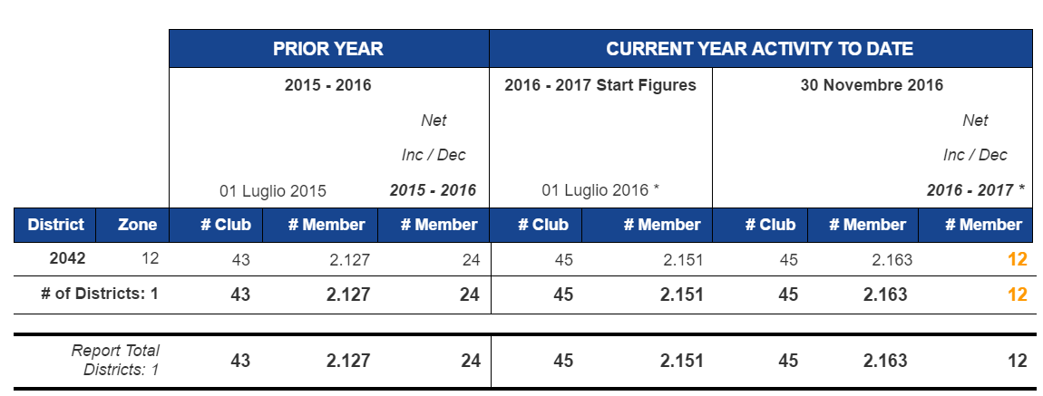
SITUAZIONE EFFETTIVO

Slide 5
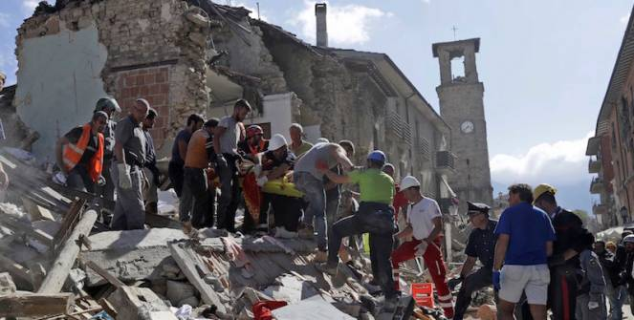
TERREMOTO
RACCOLTI:
25.800€

Slide 6
Telefono azzurro è l'unico centro di aggregazione per i giovani presente ad Amatrice. Ha necessità di un camper in cui fare dormire i tre suoi operatori che sono fissi ad Amatrice. Ha anche necessità di due container attrezzati per svolgere in inverno l'attività di assistenza psicologica ai minori, devastati da morti e crolli. Penso che siano previsti analoghi interventi in Umbria e nelle Marche. Mi è stato sollecitato un incontro con il Presidente della Organizzazione, che nella scorsa settimana mi ha chiamato dagli USA sollecitando una collaborazione, con ausilio di professionisti rotariani.

Slide 7
Le sezioni dell'Alberghiero di Amatrice sono state trasferite a Rieti, ma non si dispone di beni essenziali per la cucina e per il servizio .
Il Pres del RC Rieti mi dice che accetterebbero anche beni con apposizione dei marchi Rotary, disponibili a utilizzarli per i servizi esterni. Ci sarà un elenco dettagliato

Slide 8
Ad Amatrice non si panifica.
I fornai sarebbero pronti a riprendere (pensare anche al risvolto psicologico del sentire diffondersi in paese il profumo del pane in cottura), ma si deve studiare come farlo e con quali strumenti.

Slide 9
TENDER TO NAVE ITALIA
RACCOLTI:
14.400€

Slide 10
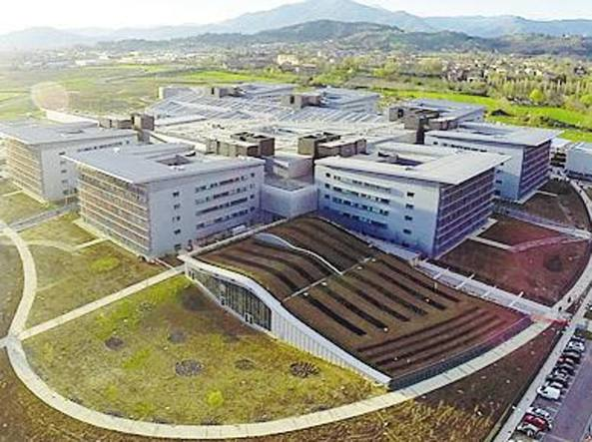
SEMINARIO SULLA FONDAZIONE ROTARY
ASST Papa Giovanni XXIII
Auditorium Lucio Parenzan
Piazza OMS, 1
24127 Bergamo (Bg)
Sabato, 19 novembre 2016

Slide 11
PROGRAMMA
8.45 Registrazione e caffè di benvenuto
9.00 APERTURA DEI LAVORI
Onori alle bandiere
Saluto dell’Assistente del Governatore “Gruppo Orobico 1”
Nicoletta Silvestri
Saluto del Presidente del R.C. Bergamo
Alberto Personeni
09.15 Carlo Nicora
Direttore Generale dell’Ospedale Papa Giovanni XXIII
09.30 Pietro Giannini
Il Distretto 2042 e la Fondazione Rotary
09.45 Cesare Cardani
Il Servizio rotariano e la Fondazione Rotary a cent’anni dalla
nascita
10.10 Donato Peduzzi – Alberto Giangrande – Giovanni Arioli
Le potenzialità delle Sovvenzioni Globali
10 .40 Pausa Caffè
11.10 Cesare Cardani – Donato Peduzzi
Le Sovvenzioni Distrettuali: Un programma in crescita
11.40 Alberto Ganna – Silvia Fontana
Le Borse per i Centri Studi per la Pace e gli Alumni
12.00 Alberto Barzanò
L’eradicazione della Poliomielite tra speranze e timori
12.15 Cesare Cardani – Alessandro Penne
La raccolta fondi a favore delle Fondazione Rotary
12.40 Pietro Giannini – Gilberto Dondé
Consegna riconoscimenti
12.55 Presentazione Congresso Internazionale Atlanta
13.05 Chiusura dei Lavori

Slide 12
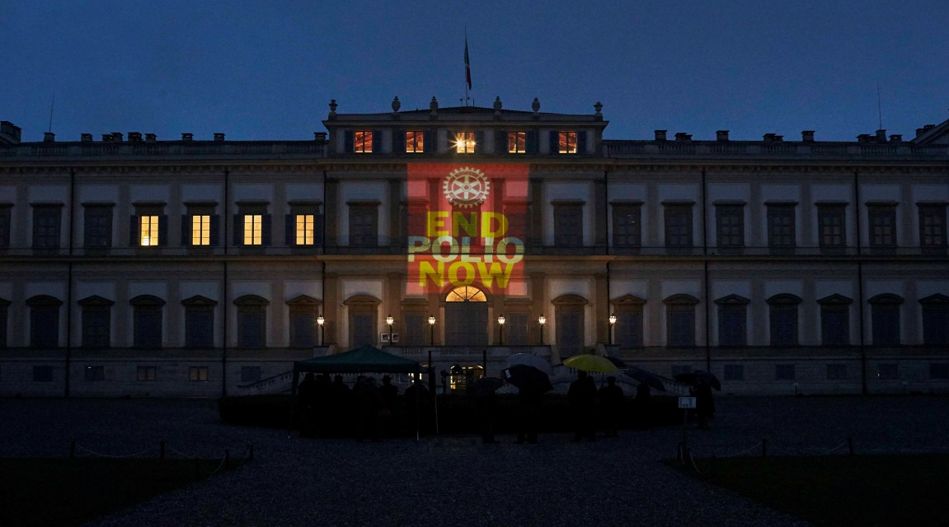
ILLUMINAZIONE VILLA REALE
PRENOTAZIONE GOBOS
Cdpm Soun Service
Alzano Lombardo (BG)
Cell: 347 310 2779
E – mail: cdmsoundservice@gmail.com

Slide 13
CONSIGLIO DI LEGISLAZIONE

Slide 14
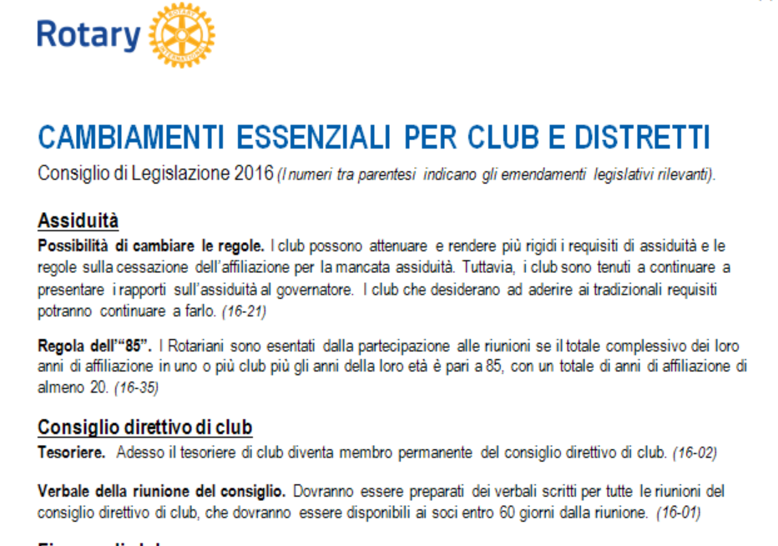

Slide 15
Adeguare lo statuto attualmente in uso presso i club all’edizione 2016 proposta dal consiglio di legislazione

Slide 16
regolamento puo’ essere mantenuto purche’ non in contrasto con lo statuto 2016
Da modificare per i club che vogliono mettere in atto i cambiamenti

Slide 17
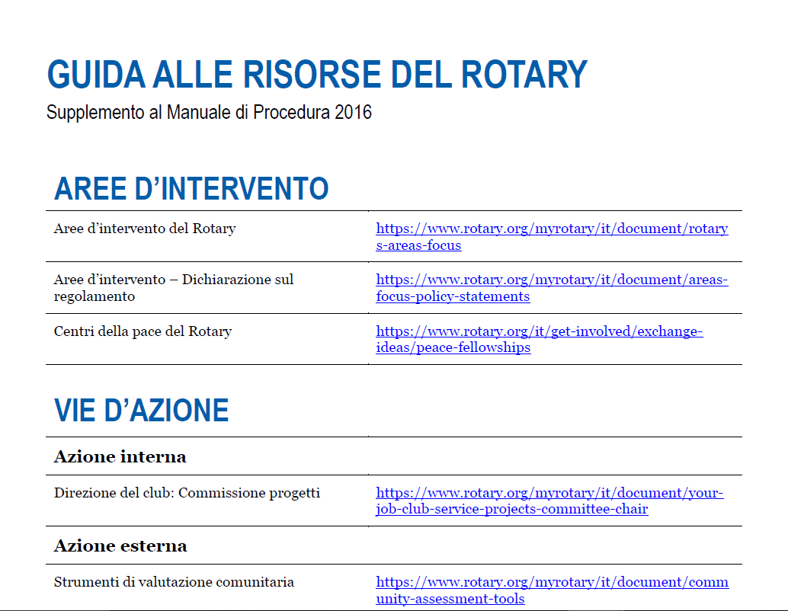
NEWSLETTER RI

Slide 18
NEWSLETTER DISTRETTUALE
Rispettare le scadenze
Incitare i club a inviare articoli

Slide 19
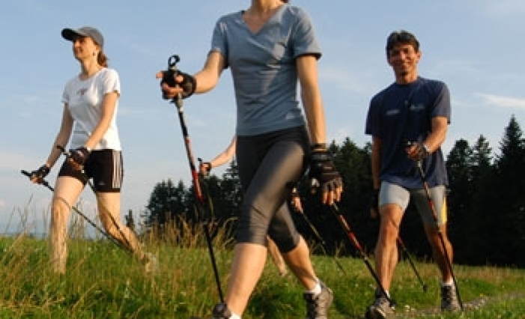
RACCOLTA FONDI

Slide 20
MERCEDES

Slide 21
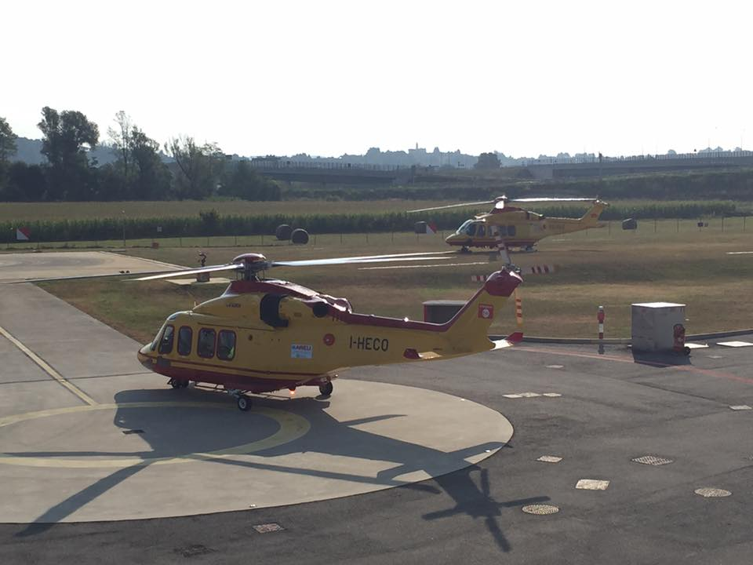
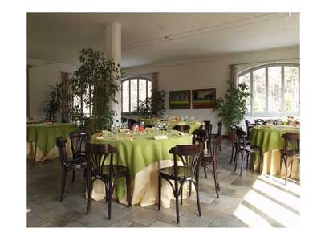
NATALIZIA
Ore 11:00 Visita centro operativo del 118 a Villa Guardia
Ore 13:00 Pranzo presso il Ristorante Tarantola ad Appiano Gentile

Slide 22
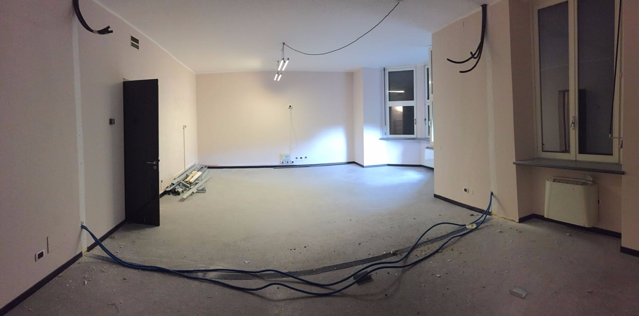
NUOVA SEDE
OPEN DAY

Slide 25
inviati | 2256
invii falliti (*) | 118 |  | 5,52%
invii utili totale | 2138 |  | 100,00%
email aperta |  | 673 | 31,48%
email aperta e cliccata |  | 58 | 2,71%
 |  | 731 | 34,19%
ricevute non aperte | 1407 |  | 65,81%
(*) caselle piene, indirizzi errati o dismessi

